Slide 1
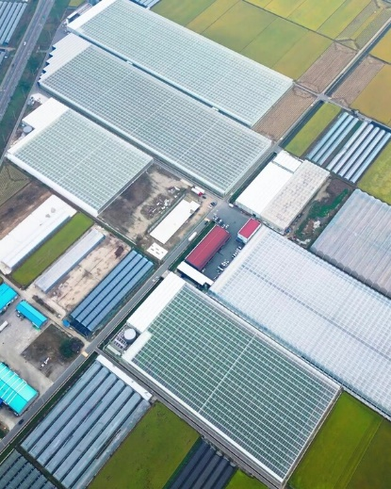
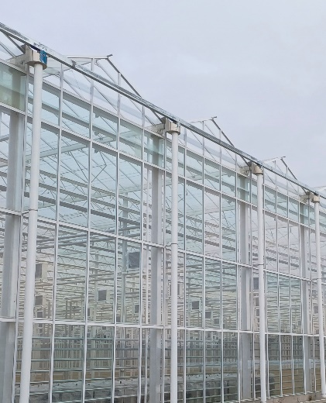
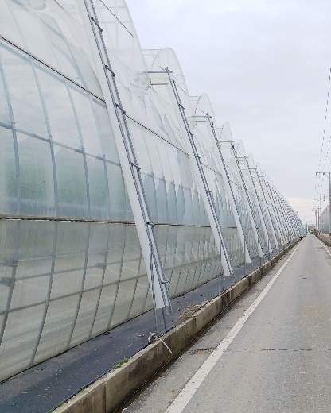
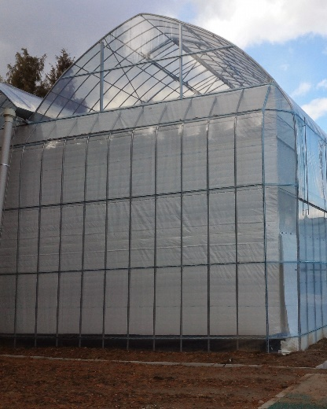
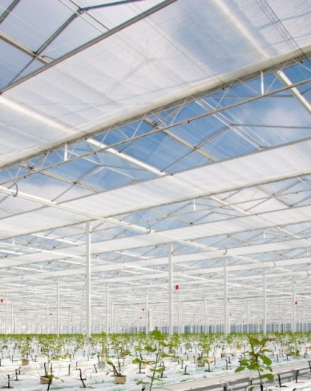
I. 회사소개
6. 사업영역
건설 분야
온실의 종류와 공법에 따라 최종 재배 환경이 결정됩니다.
우듬지E&C의 온실은 자체 개발 및 생산되어 고객의 요구에 부응하고 최고의 품질을 보장할 수 있습니다.
각 온실은 최적의 재배환경조건에 맞게 설계되어지며 전 세계 어디에서나 최적으로 작동하는 다양한 온실 디자인을 제공합니다.
턴키 프로젝트
벤로형 유리온실
벤로형 플라스틱온실
와이드형 플라스틱온실
개폐장치

